Slide 1
图像分割与区域处理 II
Matlab图像处理编程实践初步
肖俊
浙江大学计算机学院
2022

Slide 2
内容提要
阈值分割
直方图阈值法
Otsu阈值法
分水岭分割法
迭代法
区域生长与分裂合并
区域生长
区域分裂与合并

Slide 3
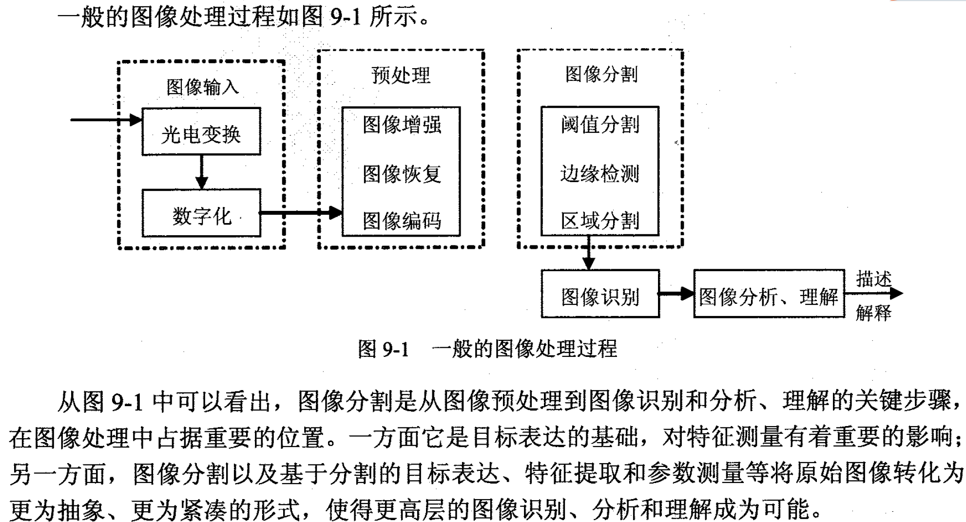
图像分割概述

Slide 4
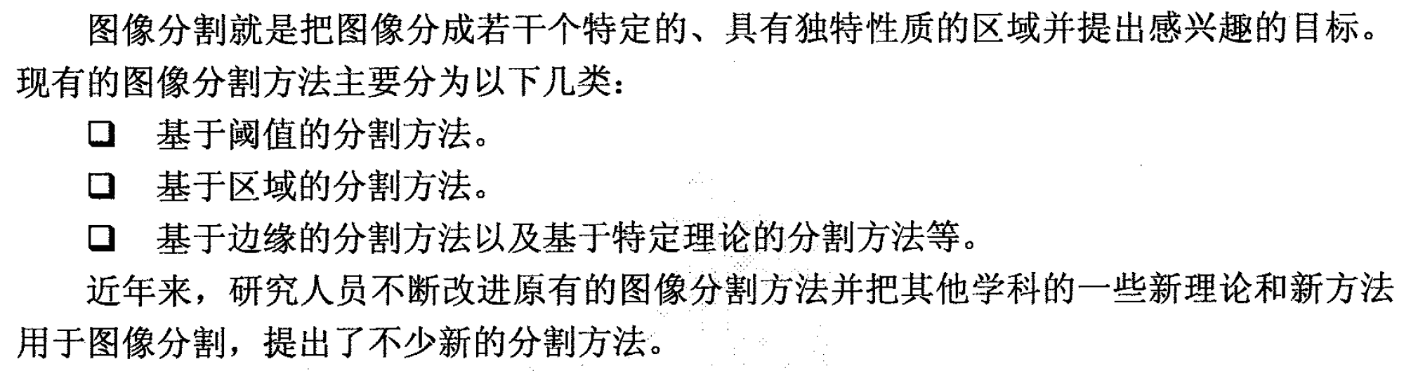
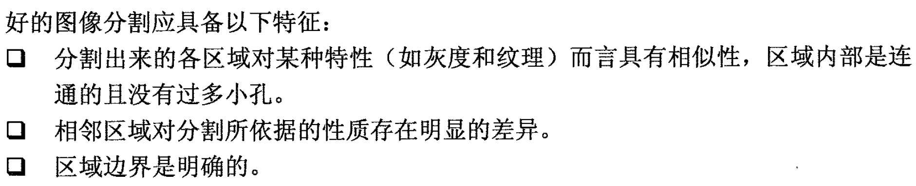
图像分割概述

Slide 5
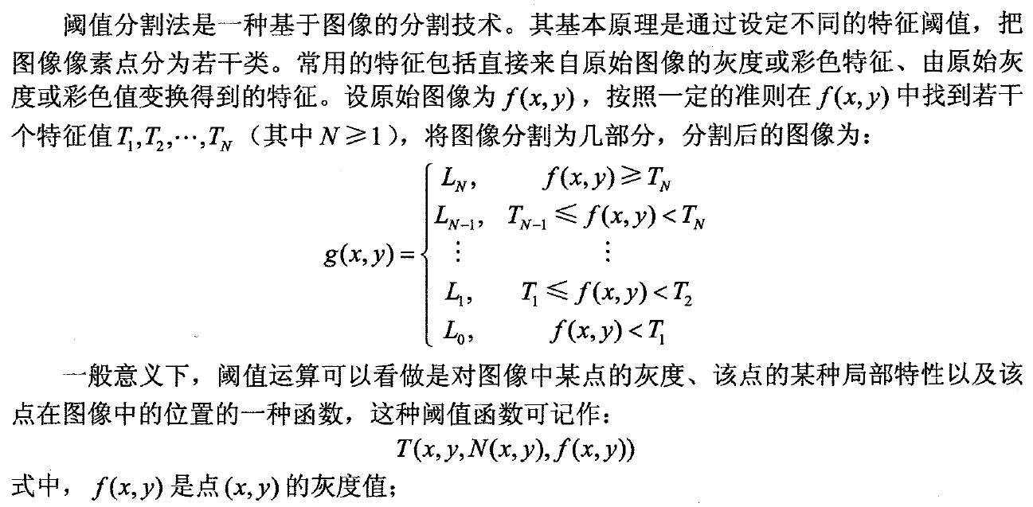
阈值分割

Slide 6
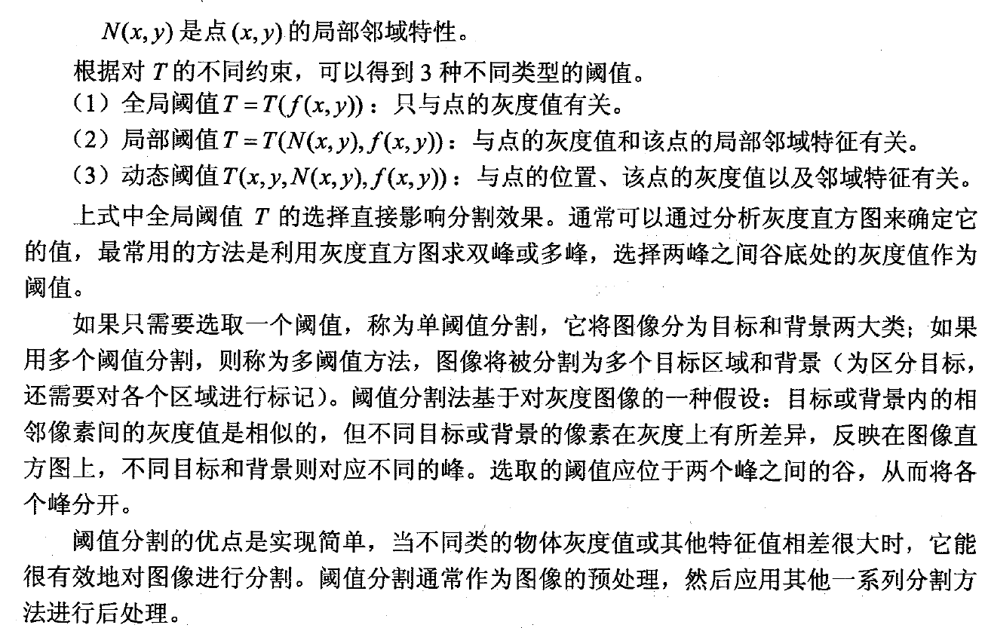
阈值分割

Slide 7
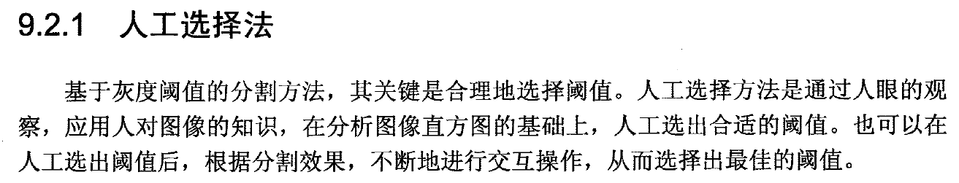
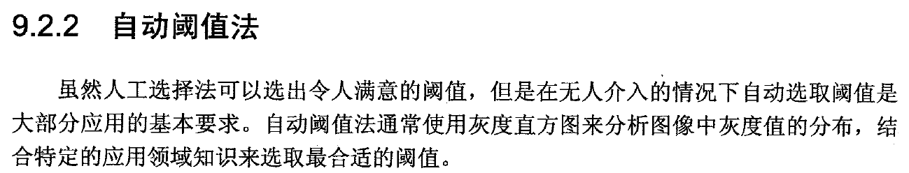
阈值分割

Slide 8
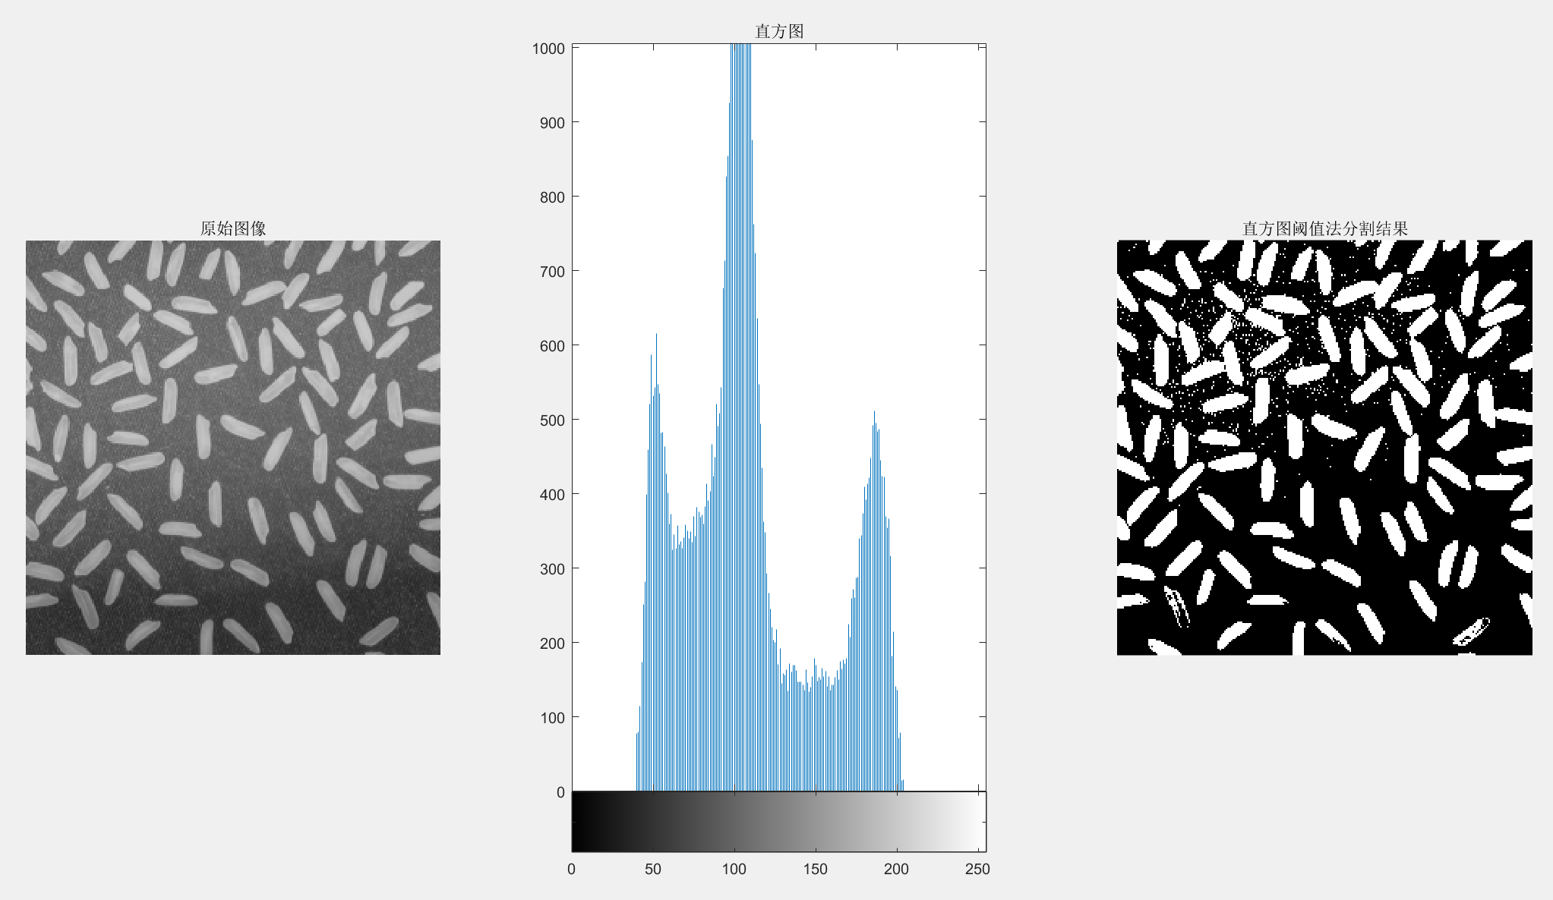
阈值分割——直方图阈值法
clear all
close all
I=imread('rice.png');
figure, subplot(1,3,1);
imshow(I),title('原始图像')
subplot(1,3,2);
imhist(I),title('直方图') % 观察灰度直方图
I1=im2bw(I,120/255); % im2bw 函数需要将灰度值转换到[0,1]范围内
subplot(1,3,3);
imshow(I1),title('直方图阈值法分割结果')

Slide 9
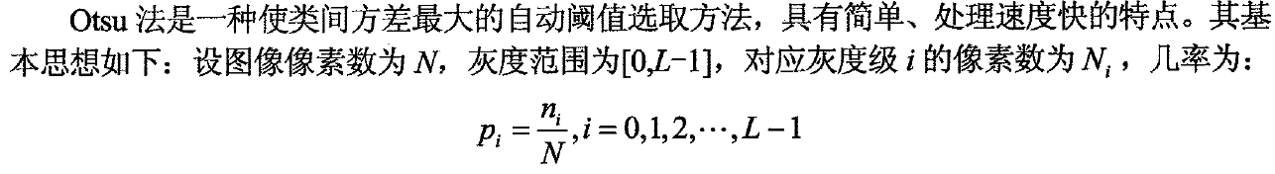
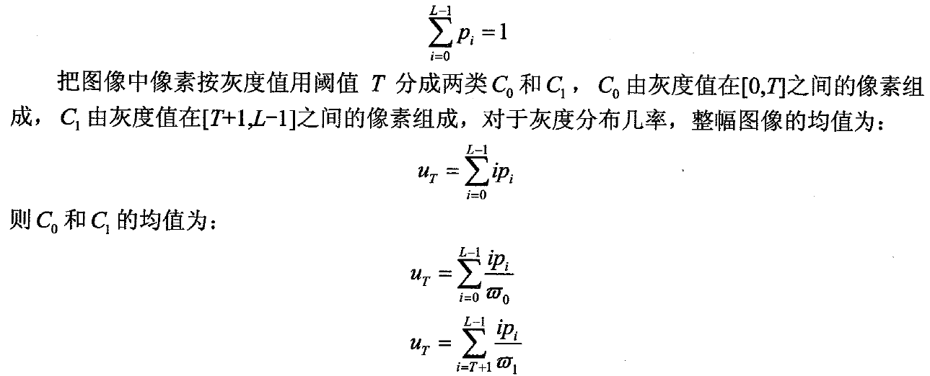
阈值分割——Otsu阈值法

Slide 10
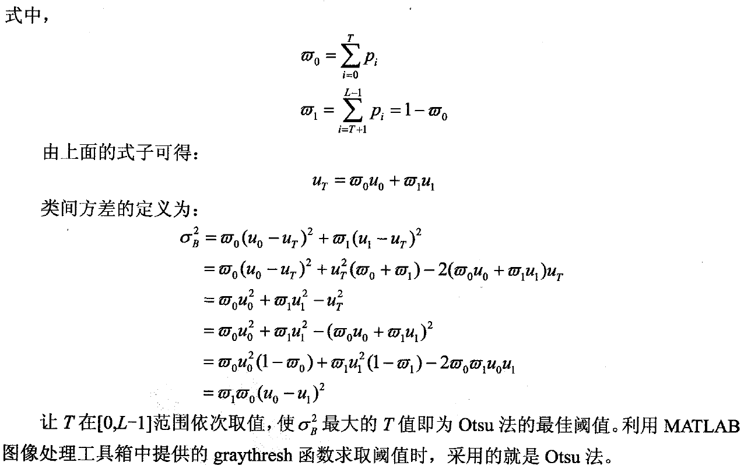
阈值分割——Otsu阈值法

Slide 11
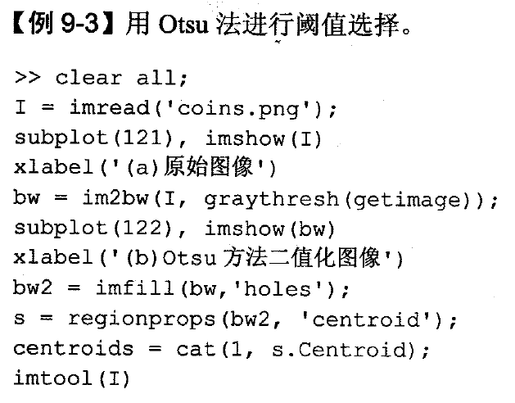
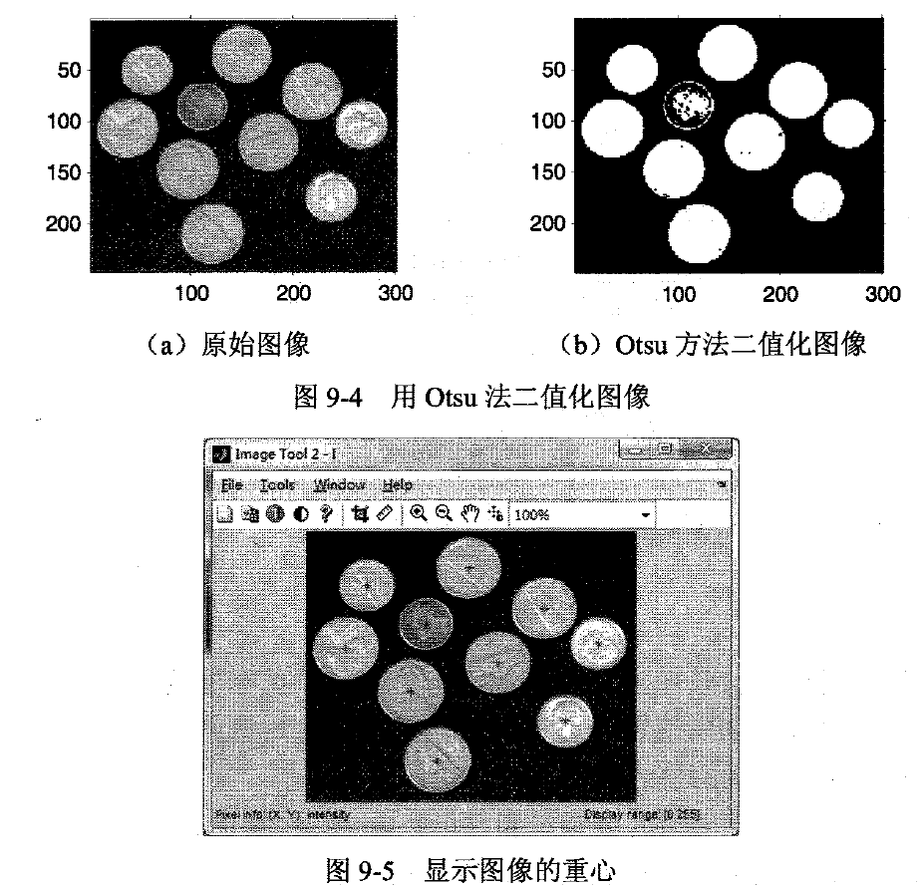
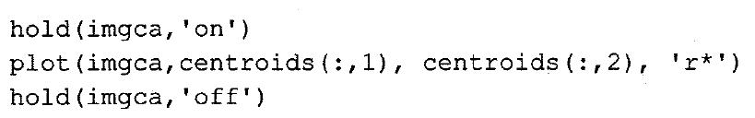
阈值分割——Otsu阈值法

Slide 12
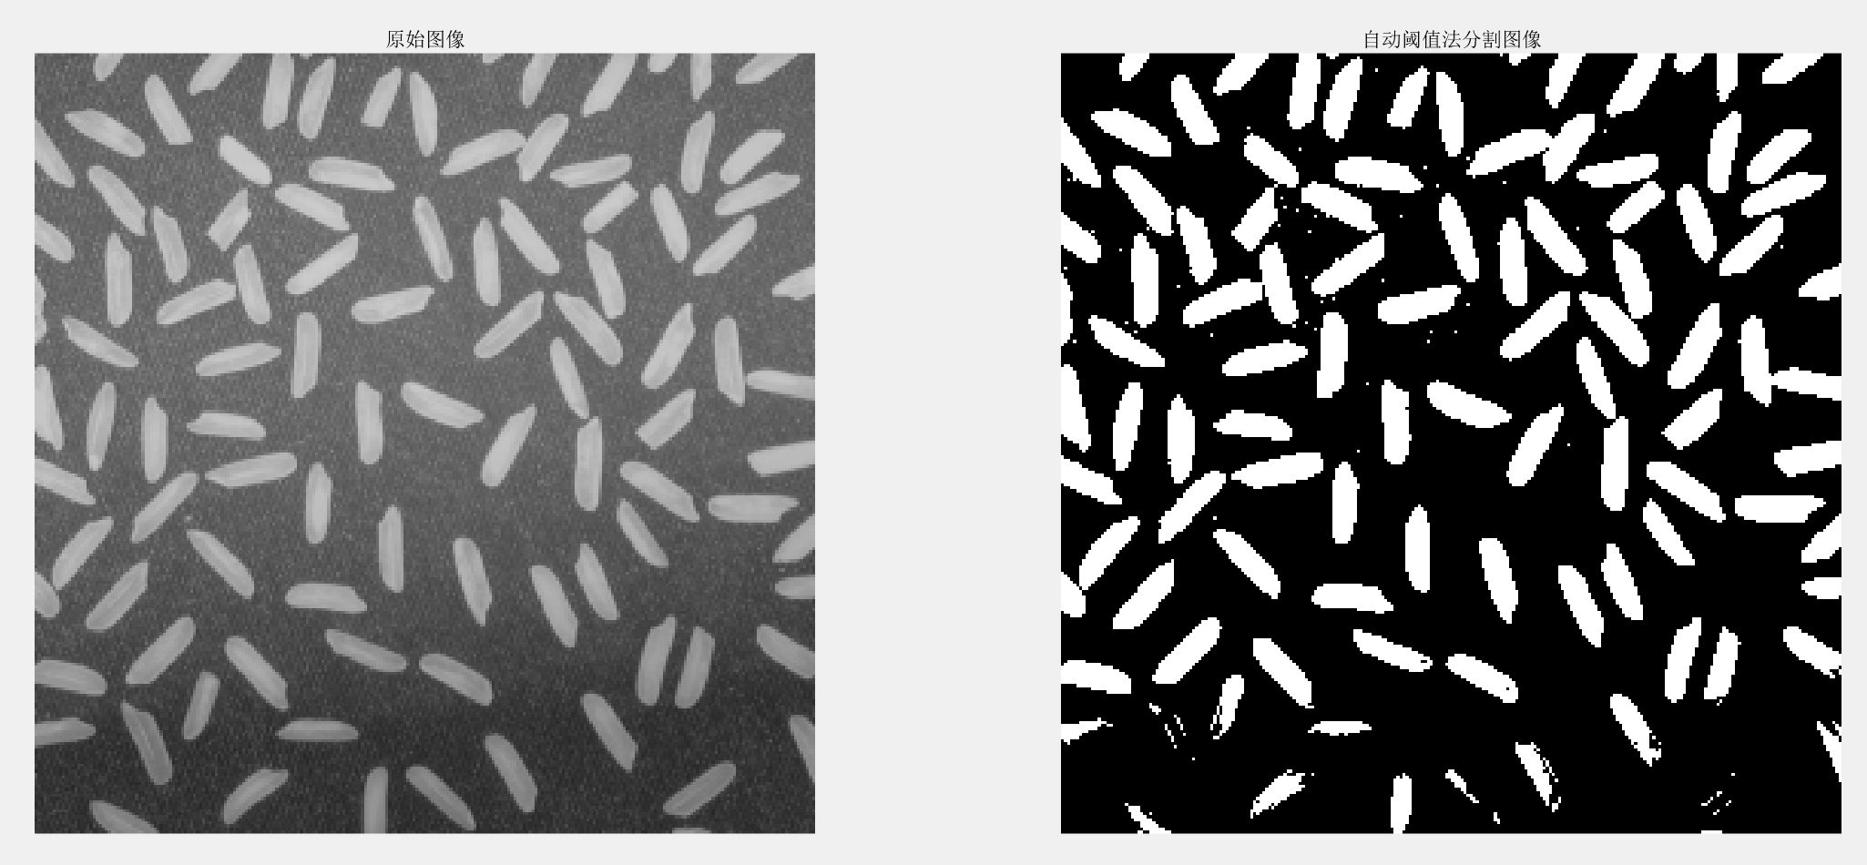
阈值分割——自动阈值法
I=imread('rice.png'); %读取图像
subplot(121),
imshow(I);
title('原始图像')
level=graythresh(I);
BW=im2bw(I,level); %最大类间方差法分割图像
subplot(122),
imshow(BW)
title('自动阈值法分割图像')
disp(strcat('graythresh 计算灰度阈值：',num2str(uint8(level*255))))

Slide 13
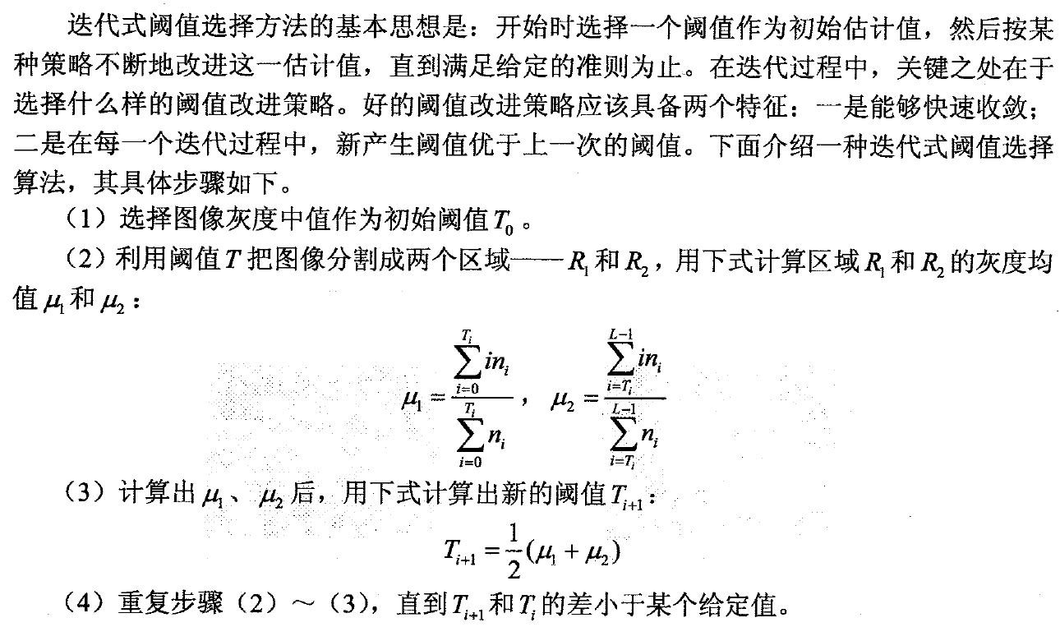
阈值分割——迭代式阈值选择

Slide 14
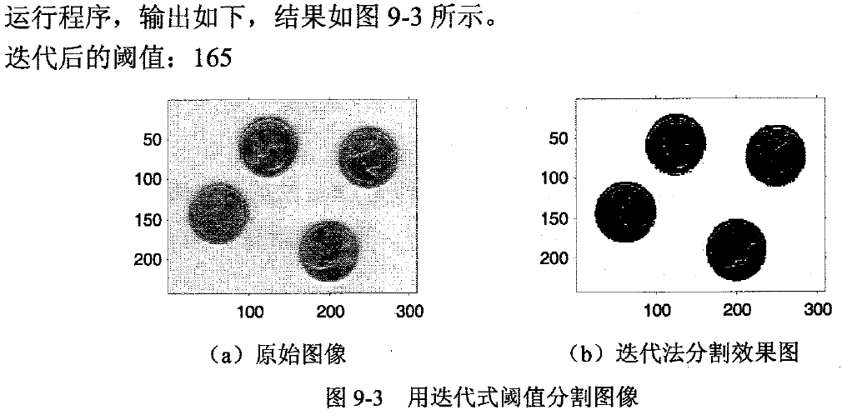
阈值分割——迭代式阈值选择
clear all;
I=imread('rice.png');
ZMAX=max(max(I)); %取出最大灰度值
ZMIN=min(min(I)); %取出最小灰度值
TK=(ZMAX+ZMIN)/2;
BCal=1;
iSize=size(I); %图像的大小
while (BCal)
iForeground=0; %前景数
iBackground=0; %定义背景数
ForegroundSum=0; % 定义前景灰度总和
BackgroundSum=0; % 定义背景灰度总和
for i=1:iSize(1)
for j=1:iSize(2)
tmp=I(i,j);
if(tmp>=TK)
% 前景灰度值
iForeground=iForeground+1;
ForegroundSum=ForegroundSum+double(tmp);
else
iBackground=iBackground+1;
BackgroundSum=BackgroundSum+double(tmp);
end
end
end
ZO=ForegroundSum/iForeground; %计算前景的平均值
ZB=BackgroundSum/iBackground; %计算背景的平均值
TKTmp=uint8((ZO+ZB)/2);
if(TKTmp==TK)
BCal=0;
else
TK=TKTmp;
end %说明迭代结束
end
disp(strcat('迭代后的阈值:',num2str(TK)));
newI=im2bw(I,double(TK)/255);
subplot(1,2,1);imshow(I);
title('原始图像');
subplot(1,2,2);imshow(newI);
title('迭代法分割效果图');

Slide 15
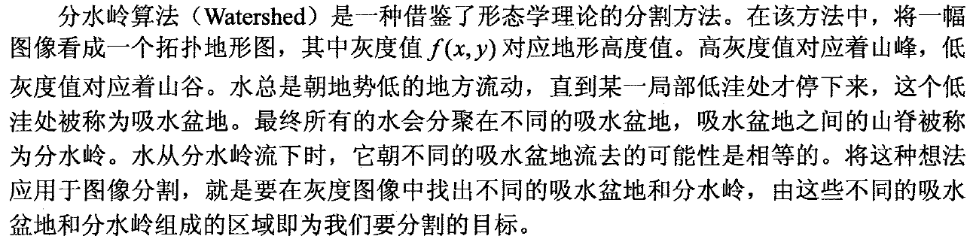
阈值分割——分水岭分割法

Slide 16
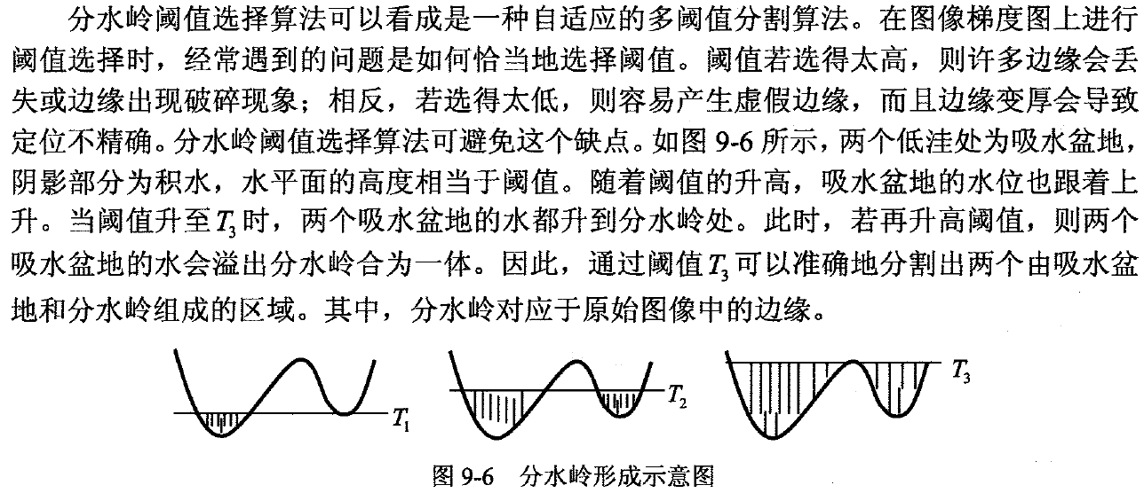
阈值分割——分水岭分割法

Slide 17
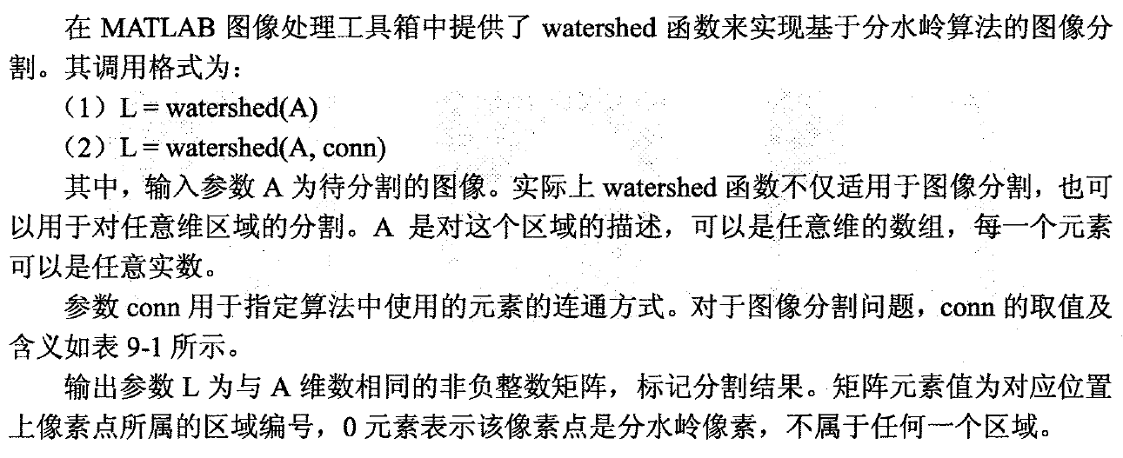
阈值分割——分水岭分割法

Slide 18
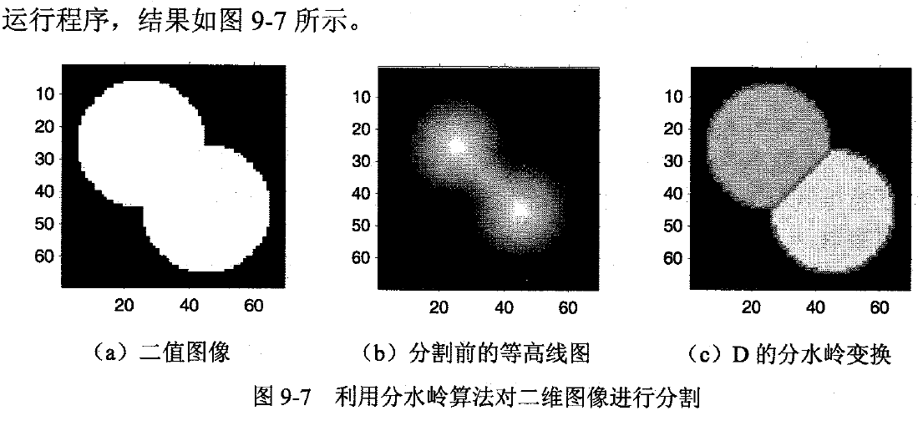
阈值分割——分水岭分割法
clear all;
ct1 = -9;
ct2 = -ct1;
dist = sqrt(2*(2*ct1)^2);
ra = dist/2 * 1.4;
lims = [floor(ct1-1.2*ra) ceil(ct2+1.2*ra)];
[x,y] = meshgrid(lims(1):lims(2));
bw1 = sqrt((x-ct1).^2 + (y-ct1).^2) <= ra;
bw2 = sqrt((x-ct2).^2 + (y-ct2).^2) <= ra;
bw = bw1 | bw2;
subplot(131), imshow(bw,'InitialMagnification','fit'),
title('二值图像');
F = bwdist(~bw);
subplot(132), imshow(F,[],'InitialMagnification','fit')
title('分割前的等高线图');
F = -F;
F(~bw) = -Inf;
%进行watershed分割并将分割结果以标记图形式绘出
L = watershed(F);
rgb = label2rgb(L,'jet',[.6 .6 .6]);
subplot(133), imshow(rgb,'InitialMagnification','fit')
title('分水岭变换')

Slide 19
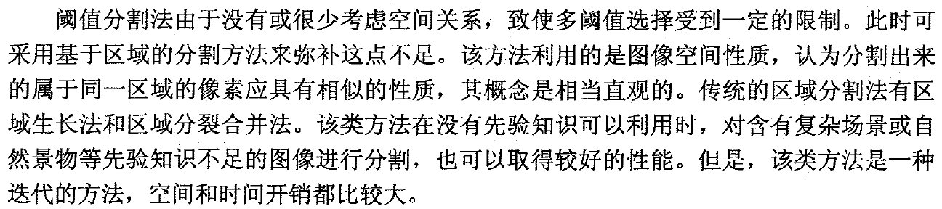
区域分割

Slide 20
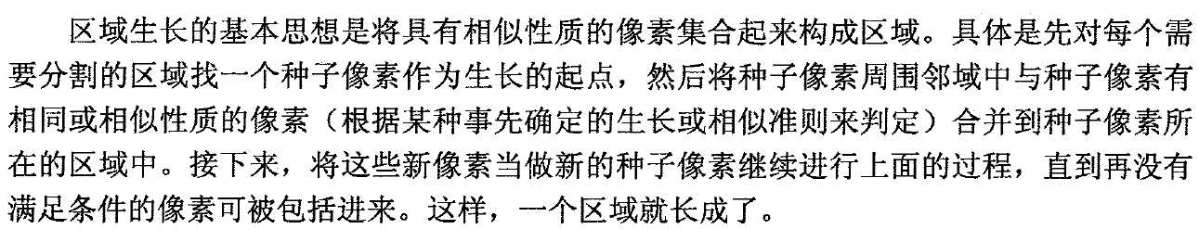
区域分割——区域生长
区域生长原理

Slide 21
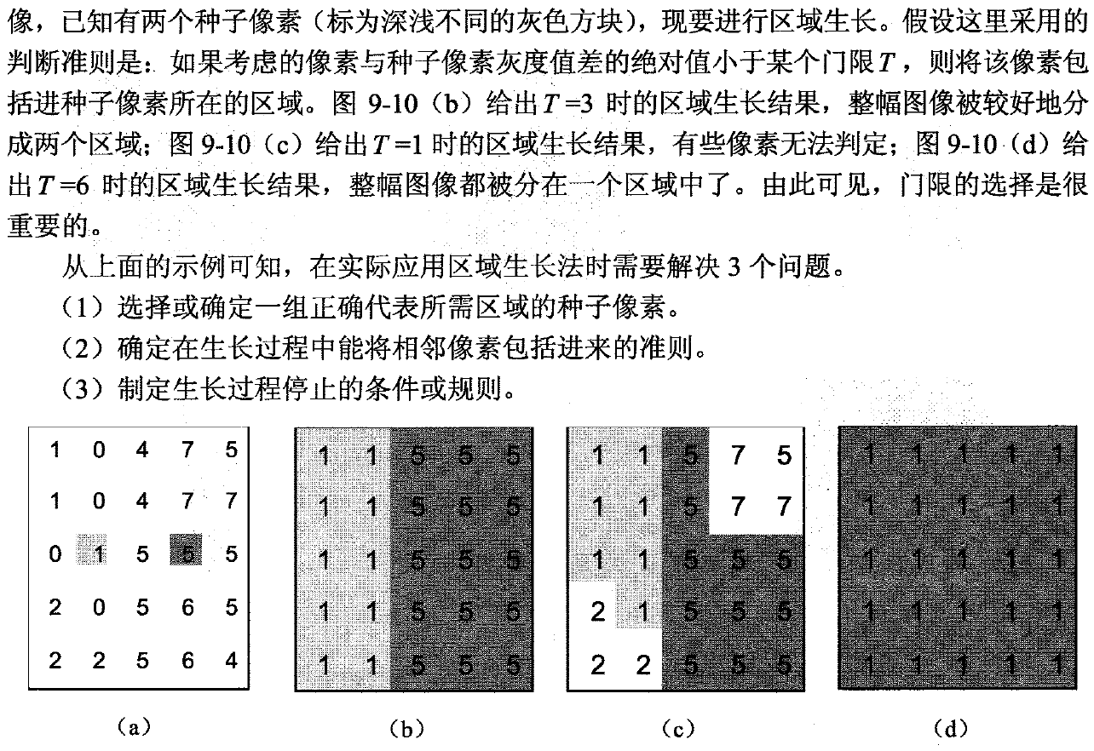
区域分割——区域生长

Slide 22
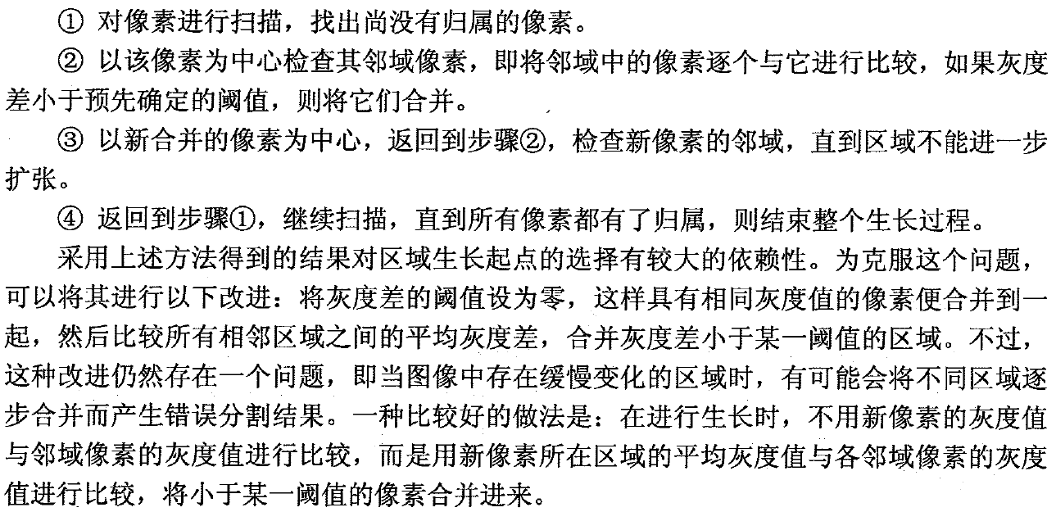
区域分割——区域生长

Slide 23
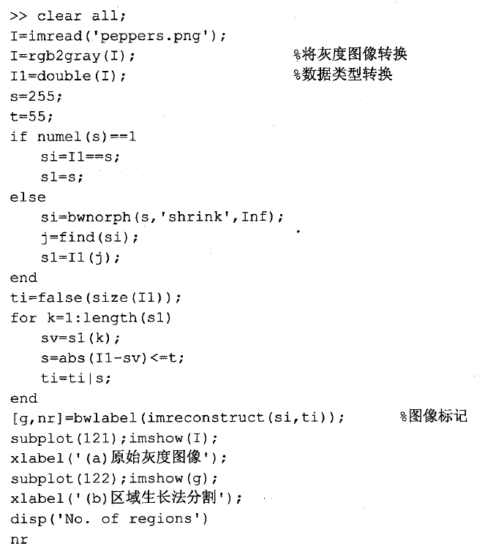
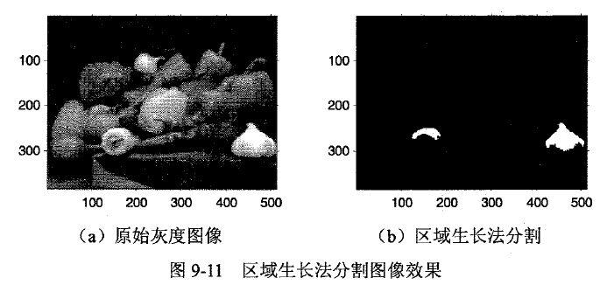
区域分割——区域生长

Slide 24
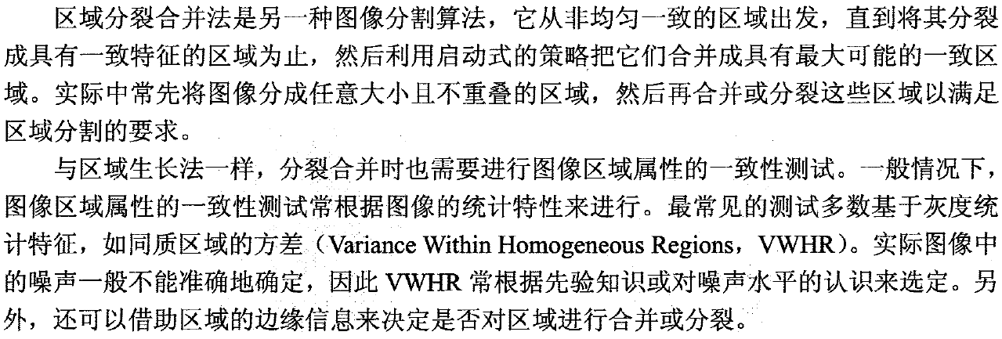
区域分割——区域分裂合并

Slide 25
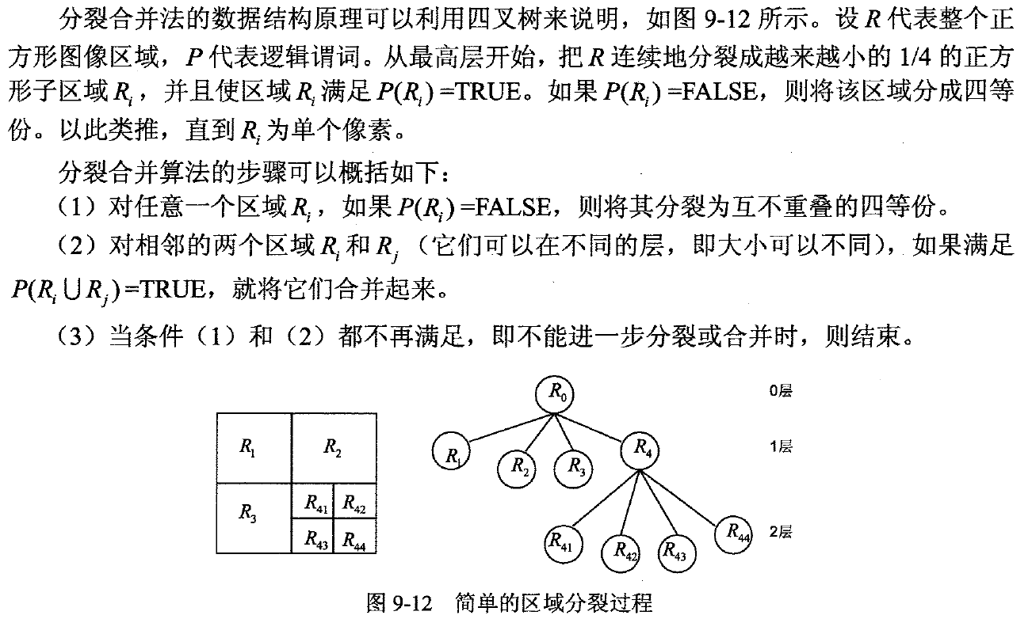
区域分割——区域分裂合并

Slide 26
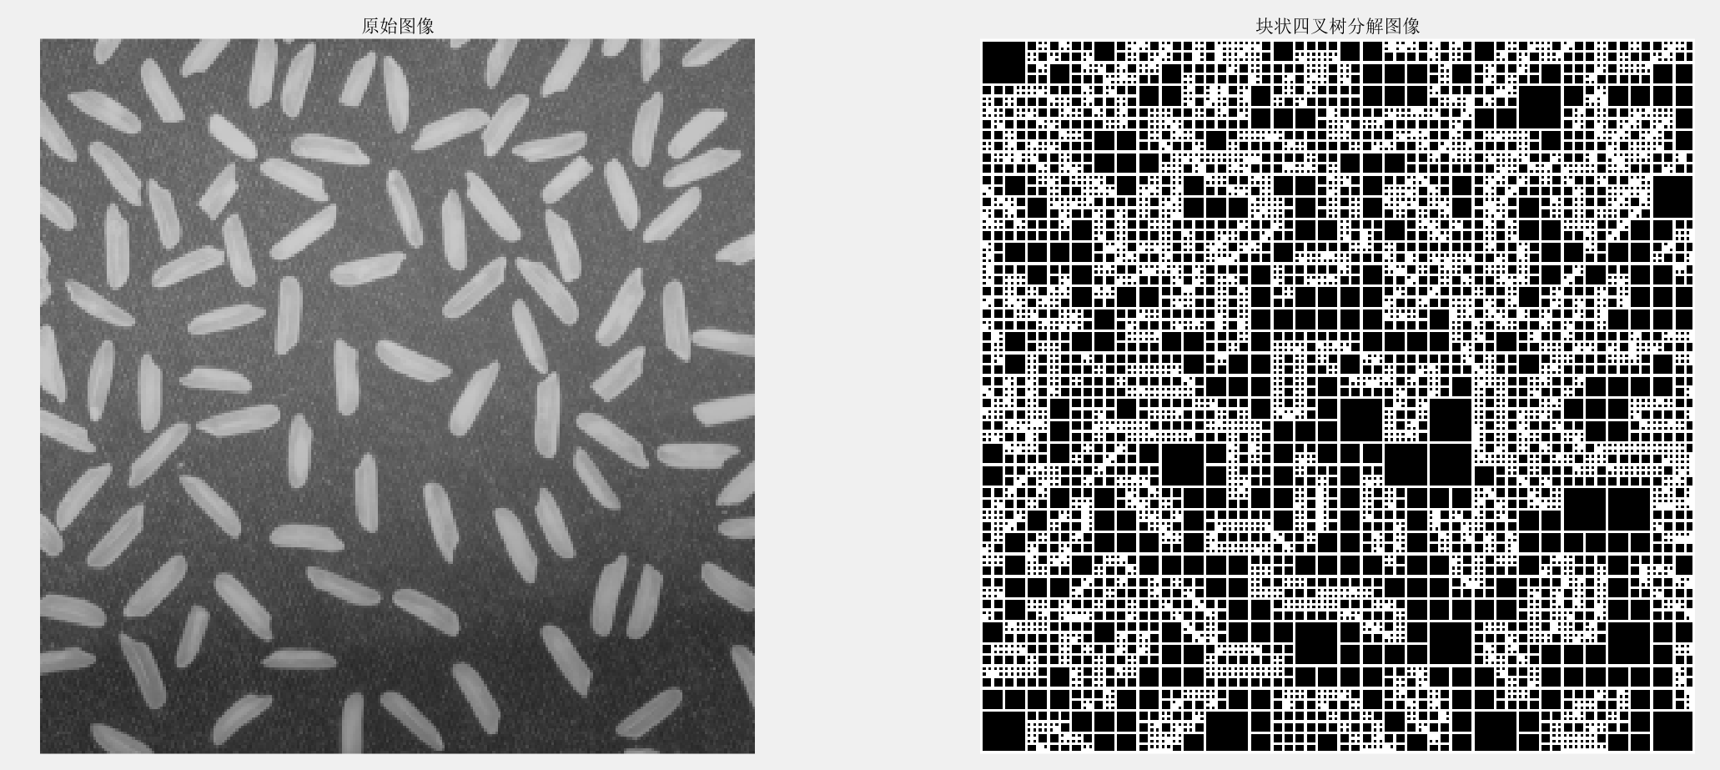
区域分割——区域分裂合并
I = imread('rice.png'); % 读入图像
S = qtdecomp(I,.26); % 四叉树分解
blocks = repmat(uint8(0),size(S)); % 块
for dim = [512 256 128 64 32 16 8 4 2 1];
numblocks = length(find(S==dim));
if (numblocks > 0)
values = repmat(uint8(1),[dim dim numblocks]);
values(2:dim,2:dim,:) = 0;
blocks = qtsetblk(blocks,S,dim,values);
end
end
blocks(end,1:end) = 1;
blocks(1:end,end) = 1;
subplot(1,2,1);
imshow(I);
title('原始图像') % 显示原始图像
subplot(1,2,2);
imshow(blocks,[]) % 显示处理后的图像
title('块状四叉树分解图像')

